Slide 1
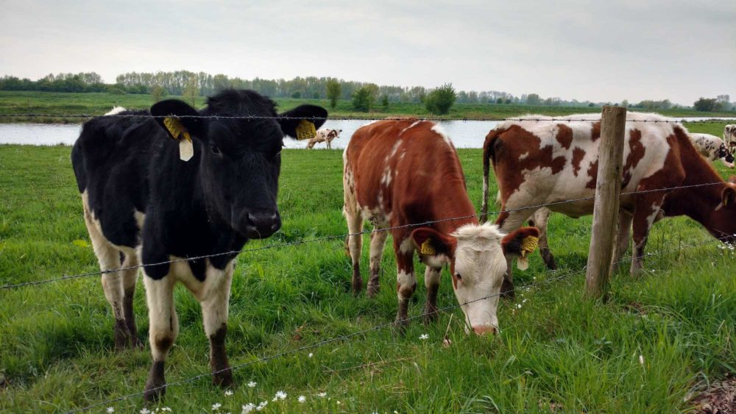
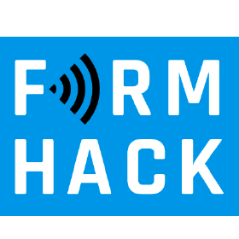



BodemHack Achterhoek
31 mei & 1 juni

Slide 2

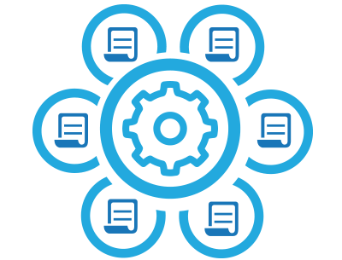
De aanleiding
Samenwerking tussen provincie Gelderland, Vitens en Wageningen University en Research.
Het thema is grondwater en data met als doel:
Het efficiënter uitvoeren van onderzoek, kennisontwikkeling en beheer van gegevens
Het vergroten van de ‘impact’ ervan
Het komen tot nieuwe inzichten
Notes:
Binnen Vitens is het thema winnen belangrijk in de nieuwe innovatie en onderzoeks agenda. Bescherming, invloed en beheer van bronnen hangt nauw samen met grondwater kwantiteit (verplaatsing) en kwaliteit. Er is behoefte aan meer kennis over hoe bodemprocessen de bronnen beïnvloeden. Daarnaast is ‘hydroinformatics’ (ICT en data analyses) een belangrijk onderzoeksthema.
De provincie Gelderland zet binnen haar water programma in op 4 thema’s. Grondwater en dan met name de bescherming van de grondwaterkwaliteit er is er daar een van.
Voor ‘Wageningen’ is Big Data een van de organisatie doorsnijdende onderzoeksthema’s. Grondwater kwantiteit (o.a. de interactie tussen bodem, (agrarisch) landgebruik, waterbeheer en klimaatverandering) en grondwater waterkwaliteit zijn sleutel thema’s in de Wageningen Water Strategie.

Slide 3
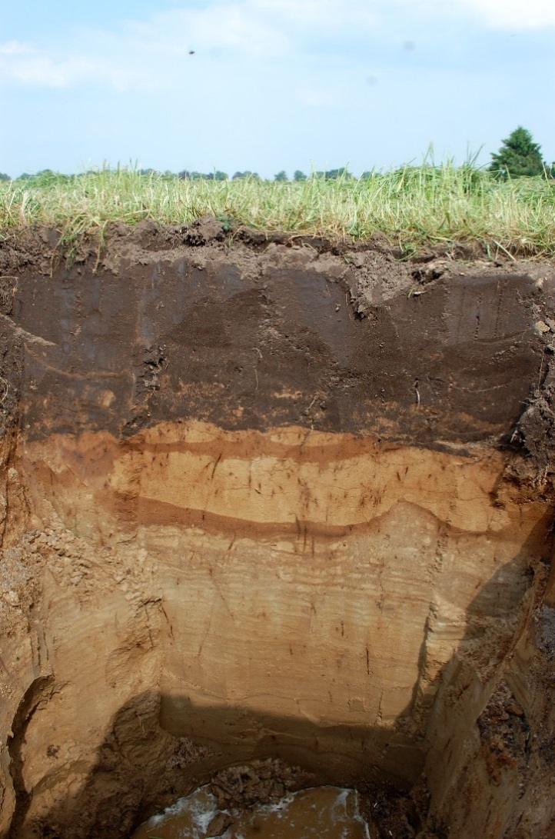
BodemHack Hengelo ‘t Klooster
Klein beginnen, groots denken
Veel data van dit gebied beschikbaar
Crossover landbouw en grondwater
Hoofdvraag
Wat zijn bepalende factoren voor de bodemkwaliteit ten behoeve van grondwaterkwaliteit en landbouwproductie?
Notes:
In drinkwatergebied ’t Klooster in de Achterhoek levert de bodem een dubbele prestatie; een productief gewas aan de bovenkant, en drinkwater aan de onderkant. Hoe zorgen we goed voor deze bodem? De centrale vraag van deze data-gedreven hackathon, georganiseerd door FarmHackNL, is:
Wat zijn bepalende factoren voor de bodemkwaliteit ten behoeve van grondwaterkwaliteit en landbouwproductie?
De drie initiatiefnemers Vitens, Provincie Gelderland en WUR stellen data beschikbaar waardoor unieke combinaties mogelijk worden. Er zijn data op het gebied van bodem, agrarisch gebruik, (grond)waterkwaliteit en -kwantiteit.
Dit tot op de bodem uitzoeken
Van Nederlandse bodem

Slide 4
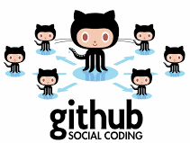
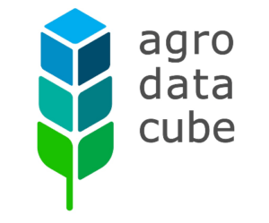
Wat voor data?
AgroDataCube
Online samenwerkingsomgeving in Github
Datasets van de partners wat betreft o.a. (grond)waterkwaliteit, bodemsamenstelling, bodemgebruik, gewassen, historie, (grond)waterontrekking, biodiversiteit en nutrientenbalans.

Slide 5
4 Challenges
Challenge 1: Data Crunching
Challenge 2: Waterbeschikbaarheid
Challenge 3: Perceelprestatie
Challenge 4: Gebiedsarrangement (a la Maximi)

Slide 6
Data Crunching
Challenge 1

Slide 7

Data Crunching

Slide 8
Data Crunching
Voorbereiding:
Welke variabele(n) is/zijn interessant om te voorspellen?
Welke variabelen zouden van invloed kunnen zijn?
Hoe combineren we de variabelen a.d.h.v. coördinaten?

Slide 9
Data Crunching
Stappen:
Voorbereiding / nadenken
Data exploratie
Data combineren
Machine Learning
Crunch crunch crunch
???
Profit
Resultaat: welke zaken dragen bij aan een ‘goede’ grond?
Ander resultaat: kunnen we de data een beetje lekker combineren?

Slide 10

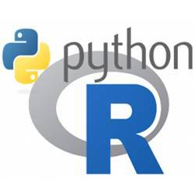

Data Crunching
Wie/wat hebben we nodig?
Data nerds
Kennis van de inhoud (=grond)
Python, R, …
GIS?
Koffie
enthousiasme > ervaring
leren > resultaten

Slide 11
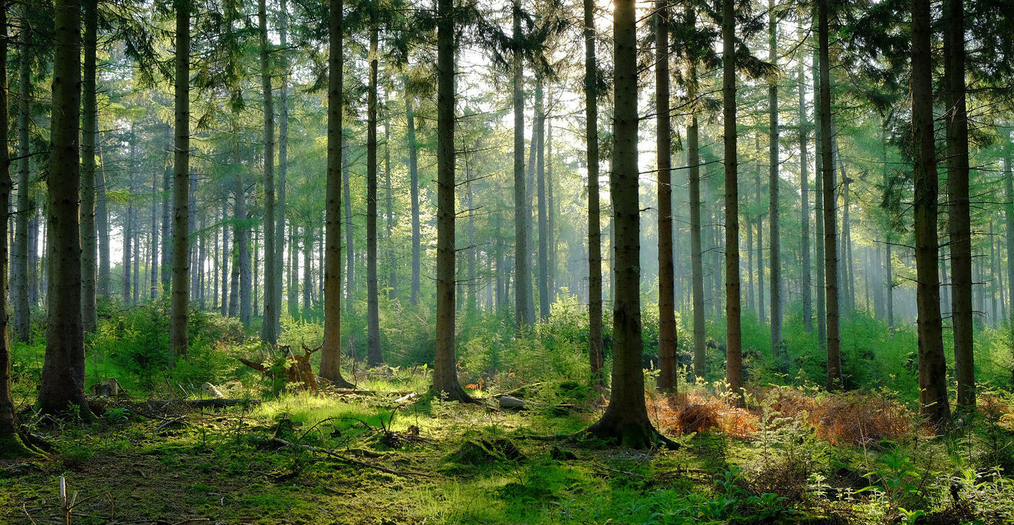

Slide 12
waterbeschikbaarheid
Challenge 2

Slide 13
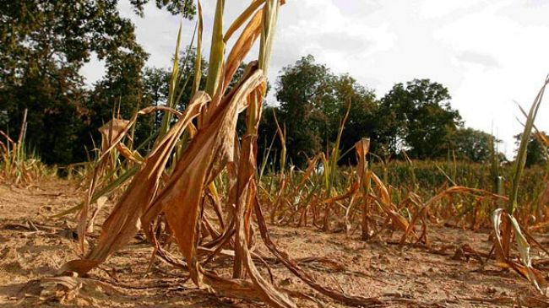
Waterbeschikbaarheid
In droge periodes zijn er percelen die beter presteren dan andere, soms zijn die verschillen niet verklaarbaar door voor de hand liggende kenmerken als hoogte of bodemsoort. Is op basis van satellietbeelden en data (gewashistorie, bodemanalyses) vast te stellen welke factoren deze verschillen beïnvloeden? Volgen hieruit handelingsperspectieven voor bodemmanagement?

Slide 14
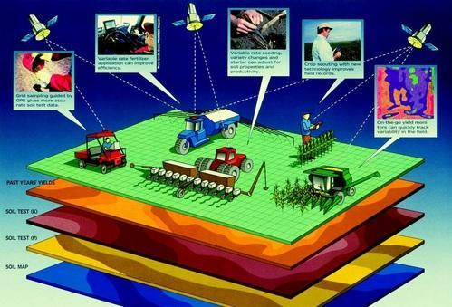
Geo-first
Ontdekken van verbanden door data geografisch te integreren en visualiseren

Slide 15
Wie hebben we nodig?
Geo-data specialisten
software: bijv. QGIS, ArcGIS
Een Remote Sensing specialist
software: bijv. Erdas-Imagine, eCognition, GRASS, ILWIS, Sentinel toolbox
Een (geo-)statisticus
software: bijv. SPSS, R
Een landbouwkundige

Slide 16
Data Waterbeschikbaarheid
O.m.
Landgebruiksdata
Gewasopbrengst per perceel
Satellietbeelden (o.m. NDVI)
Bodemgegevens
Grondwaterdata

Slide 17
Perceelsprestatie
Challenge 3

Slide 18
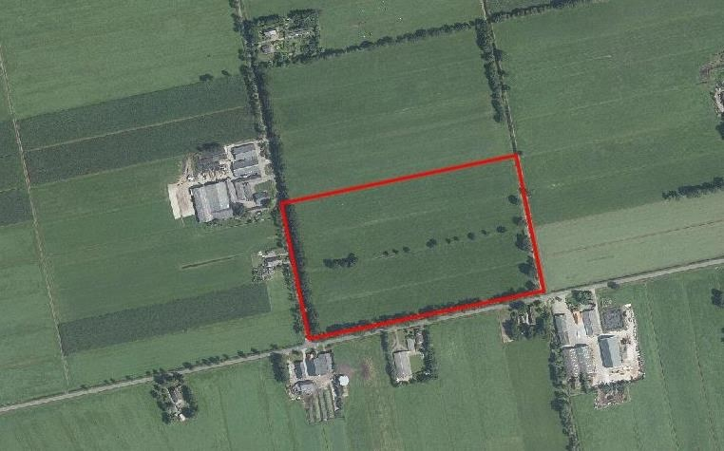
Het geheel aan prestaties per perceel
8
4
10
Notes:
De bodem vervult vele functies, van landbouwproductie tot talloze ecosysteemdiensten. Soms zijn de diverse functies van de bodem gebaat bij dezelfde zorg voor de bodem; zo is waterbergend vermogen goed voor boer én drinkwaterbedrijf. Maar wanneer teveel de nadruk gelegd wordt op één van deze functies, komt de ander in het gedrang. Terwijl binnen de afzonderlijke functies goed gemonitord wordt, is het geheel van prestaties van de bodem niet voor iedereen inzichtelijk.

Slide 19
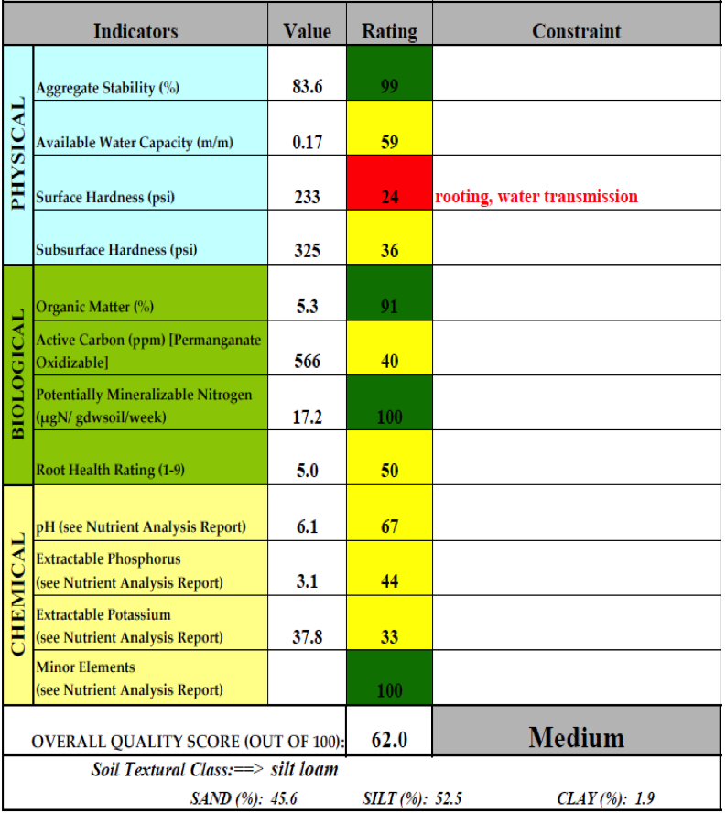
Relevantie PerceelsPrestatie
De bodem en haar vele functies:
Landbouwproductie
Zuiverend vermogen
Waterberging
Leefomgeving
Hoe kunnen de gehele perceelsprestatie inzichtelijk maken voor iedereen?
Notes:
Een moeilijkheid daarbij is de verschillende schaalnivo’s. Landbouwdata zijn gerangschikt op perceelsnivo; ook eventuele aanpassingen in management worden per perceel gedaan. Kun je de relatieve bijdrage van een perceel aan de drinkwaterfunctie bepalen? Hoe kun je het geheel van prestaties dat een perceel levert zichtbaar maken?
En vervolgens: Hoe kun je die totale PerceelsPrestatie optimaliseren? Is inzichtelijk(er) te maken wat landgebruik op een specifiek perceel bijdraagt aan drinkwatervoorziening?
Er zijn heel veel tools die dit inzichtelijk proberen te maken, maar elk op een ander aspect focussen.

Slide 20

Skills PerceelsPrestatie
Vertegenwoordigers van de verschillende functies
Landbouw
Grondwaterkwaliteit
Iemand die bekend is met verschillende tools
Geo-data expert
Iedereen die gemotiveerd is voor dit onderwerp

Slide 21










Data PerceelsPrestatie
Data van landgebruik
Data van grondwaterkwaliteit en kwantiteit
Gewasopbrengst per perceel
Zoveel mogelijk biologische, chemische en fysische indicatoren van specifieke percelen

Slide 22
Gebiedsarrangement (a la Maximi)
Challenge 4

